Slide 1
딥러닝 기반 재난경보음 분류
AI 정보공학과 안유민

Slide 2
개념 및 기술 개요
딥러닝 & CNN 개요
딥러닝(Deep Learning)은 인간의 뇌 신경망 구조를 모방한 인공 신경망 기반 기계학습 기술
CNN(Convolutional Neural Network)은 이미지 또는 2D 데이터에 최적화된 딥러닝 모델로입력된 이미지(또는 스펙트로그램)의 특징을 자동으로 추출하여 분류

Slide 3
전체흐름
[노트북 마이크 입력]
→ [실시간 음성 수집]
→ [Log-Mel Spectrogram 변환]
→ [CNN 모델 (MobileNetV2)]
→ [일상음 / 경보음 분류 출력]

Slide 4
실험 시스템 구성 및 방식
실시간 마이크로 음성을 수집하여 librosa를 이용해
log-mel 스펙트로그램으로 변환
1채널 이미지(64xT)의 입력을 CNN에 주입
CNN은 입력된 스펙트로그램을 통해 [일상음 / 경보음]으로 분류

Slide 5
실험 과정 및 하이퍼파라미터
데이터: 샘플링레이트 22050
-> 초당 22,050개의 음성 데이터를 읽어들이는 설정
n_mels=64
->소리를 64개의 Mel 주파수 대역으로 나누어 시각화한
log-mel spectrogram을 생성
hop_length=512
->스펙트로그램 생성 시 프레임 간 간격. 값이 작을수록 시간 해상도가 높아지지만 계산량도 증가함

Slide 6
실험과정 및 하이퍼파라미터
입력 형태: (1, 64, T) (1채널 log-mel)
->모델에 들어가는 데이터는 1채널의 (세로=64개의 주파수, 가로=T 프레임) 형태,
마치 소리를 시각화한 이미지를 CNN이 입력받아 분석하는 것과 유사함
Optimizer: Adam
Epoch: 최대 30, Early Stopping 적용
하이퍼파라미터 그리드 탐색 (Dropout, pos_weight, lr 등)
모델별 혼동 행렬 + 재난음 탐지에 중요한 지표인 recall 값 비교, 정확도 뿐 아니라 놓치지 않는 능력(FN 최소화)를 기준으로 모델을 선정함

Slide 7
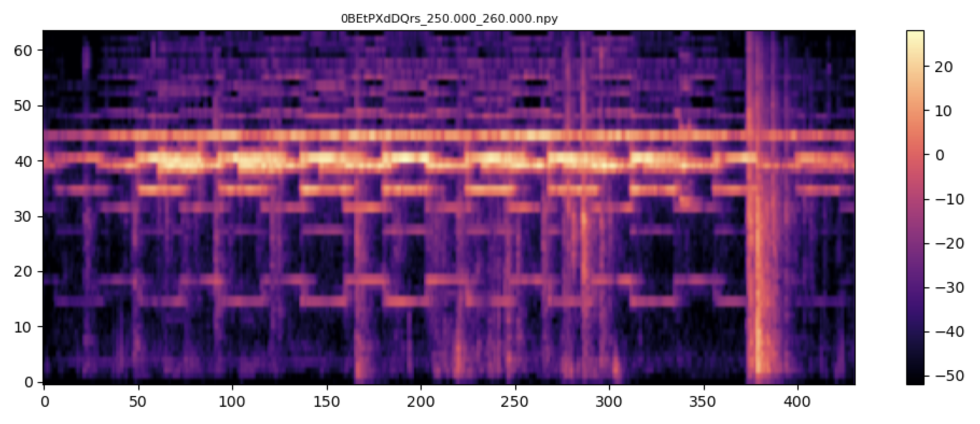
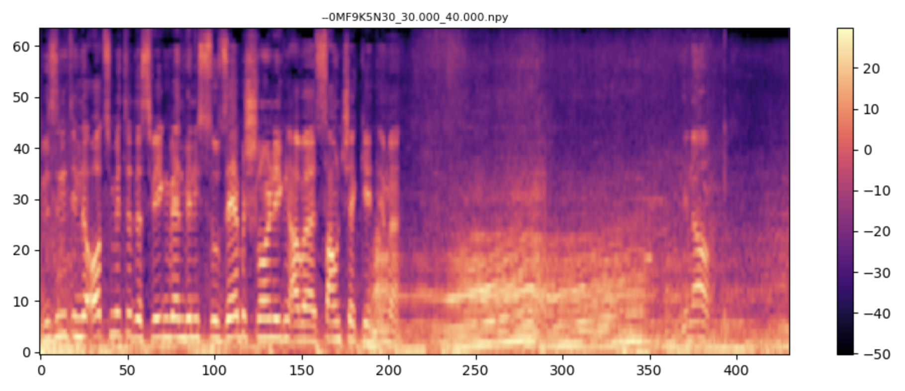
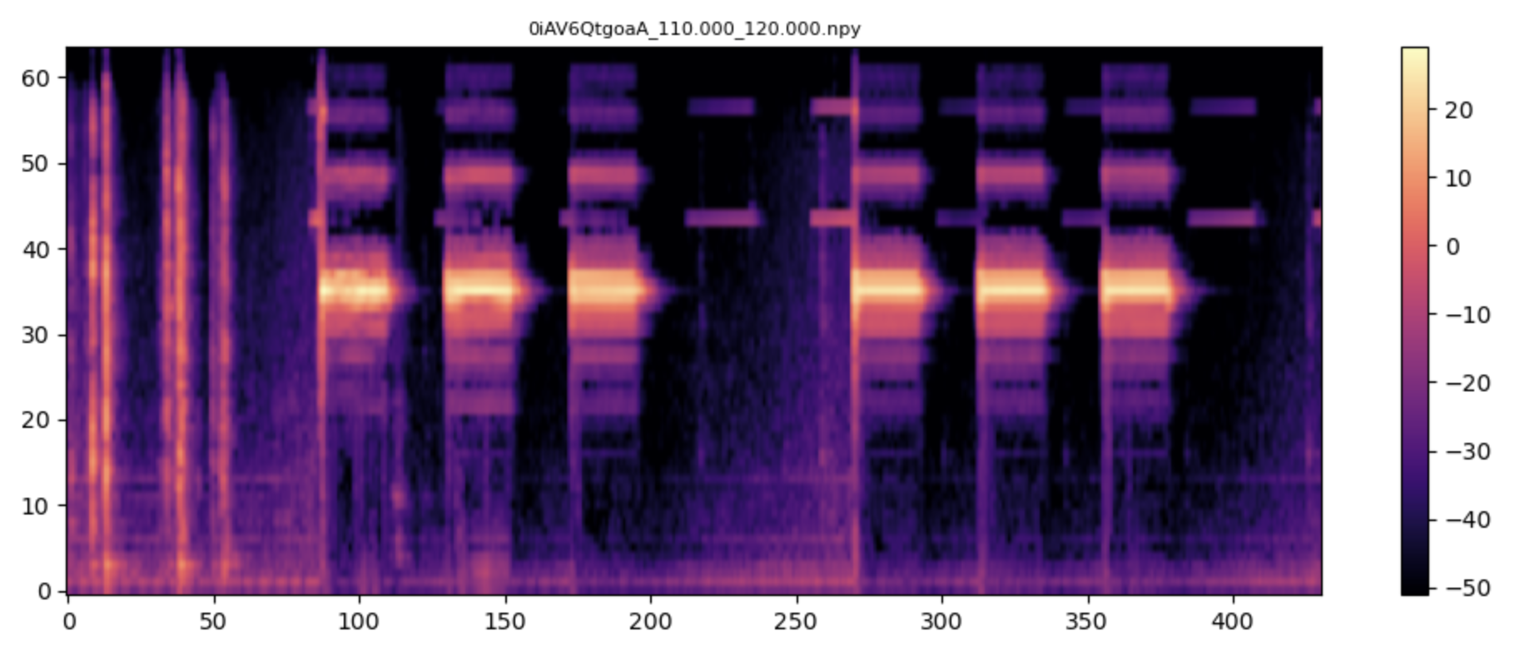
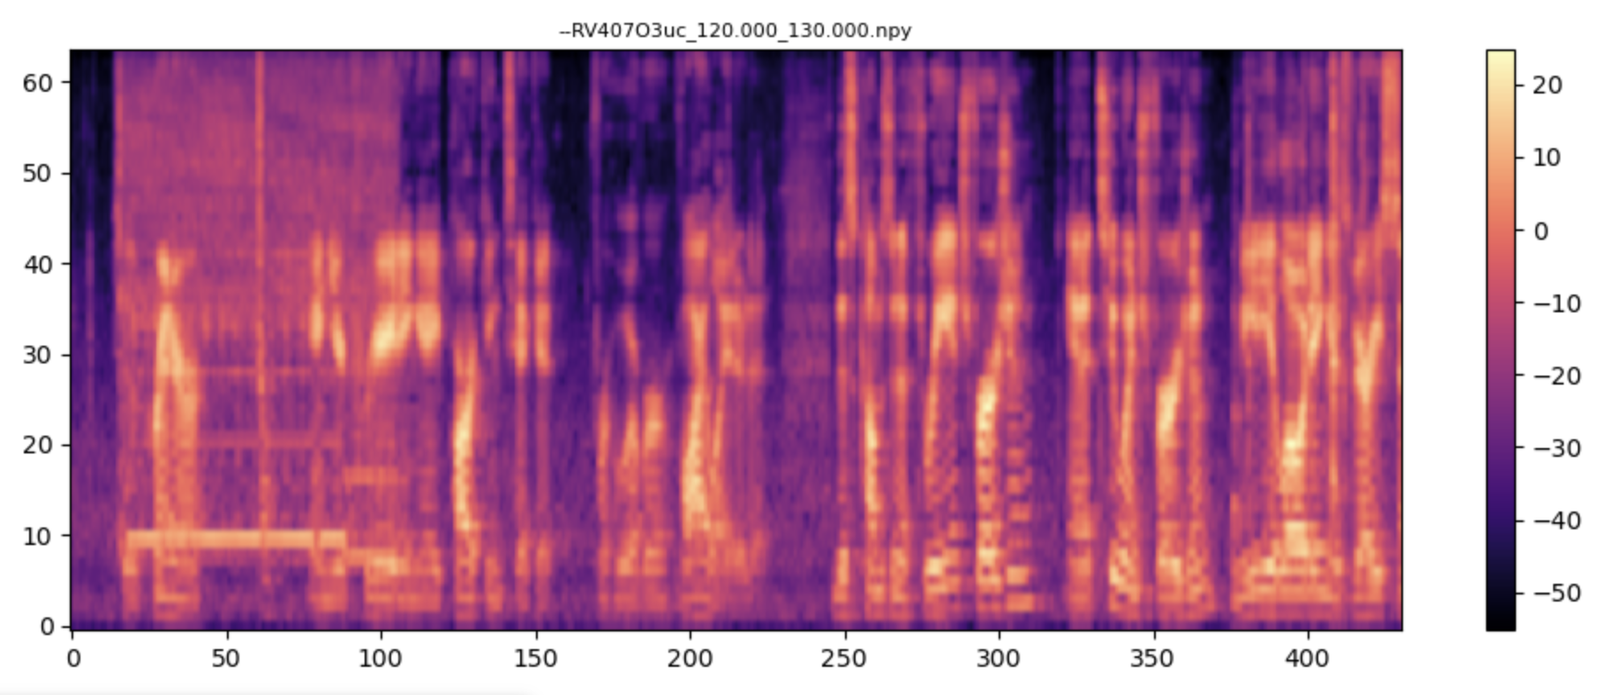
음성데이터 ->Log-mel spectogram 변환결과
<TRUE 경보음 변환결과 >
<FALSE 일상소음 변환결과 >

Slide 8
성능 비교 및 결과요약
모델명 | Recall | Test Acc | 모델 크기
MobileNetV2 | 0.954 | 0.925 | 4.5MB
EfficientNet-Lite0 | 0.938 | 0.908 | 16MB
BiggerDepthwise | 0.732 | 0.892 | 0.2MB
LightCNN | 0.754 | 0.783 | 0.1MB

Slide 9
최종사용 모델
MobileNetV2 (0.5×)
모델 크기 4.5MB로 드론/엣지 디바이스 환경에 적합
Test Accuracy 92.5%로 높은 일반화 성능 확보
실시간 추론이 가능하며, 추론 속도도 우수
비교 모델(EfficientNet, BiggerDepthwise)에 비해 전체 시스템 통합성 고려 시 가장 현실적인 선택

Slide 10
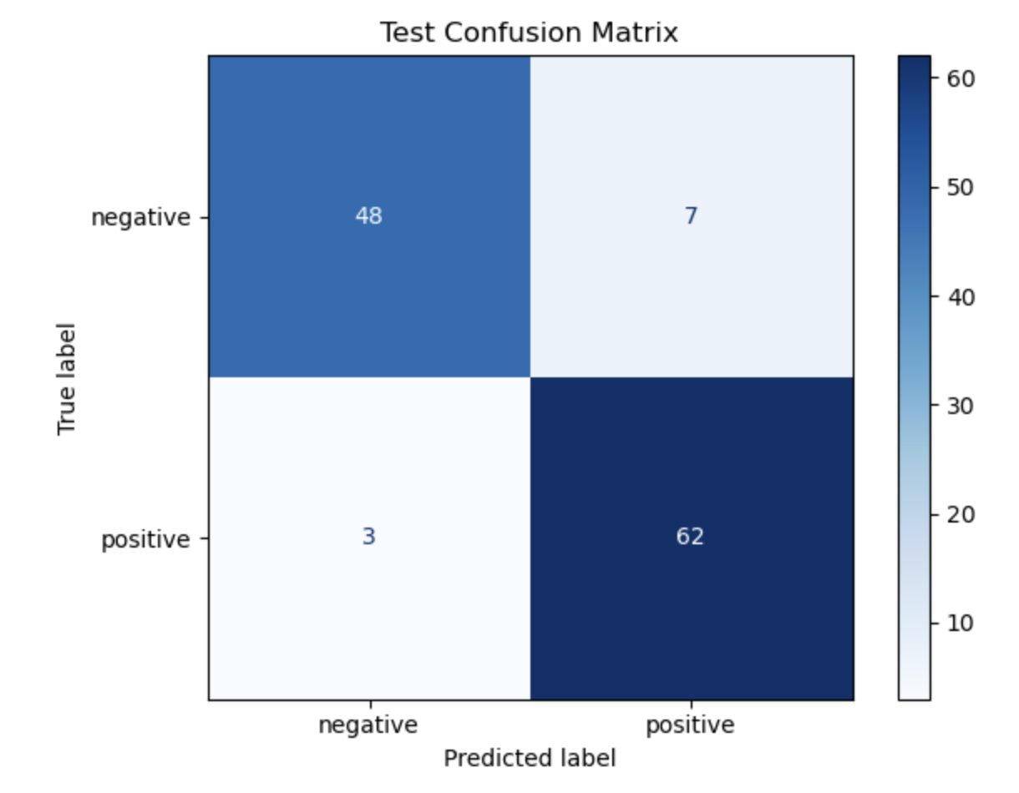
📊 최종 모델의 테스트 결과 – 혼동 행렬
MobileNetV2 모델이 테스트 데이터셋에 대해 수행한
이진 분류 결과의 혼동 행렬
총 120개의 샘플 중에서:
True Positive (정상적으로 재난음을 탐지) → 62건
True Negative (정상음을 정상으로 예측) → 48건
False Positive (정상음을 재난음으로 오탐) → 7건
False Negative (재난음을 놓친 경우) → 단 3건
전체 정확도는 약 91.6%, positive 클래스(재난음)에 대한 recall은 약 95.4%로 매우 우수함.
특히 재난음에 대한 누락(FN)이 거의 없어,
실제 적용 환경에서 안정성이 높다고 판단됨

Slide 11
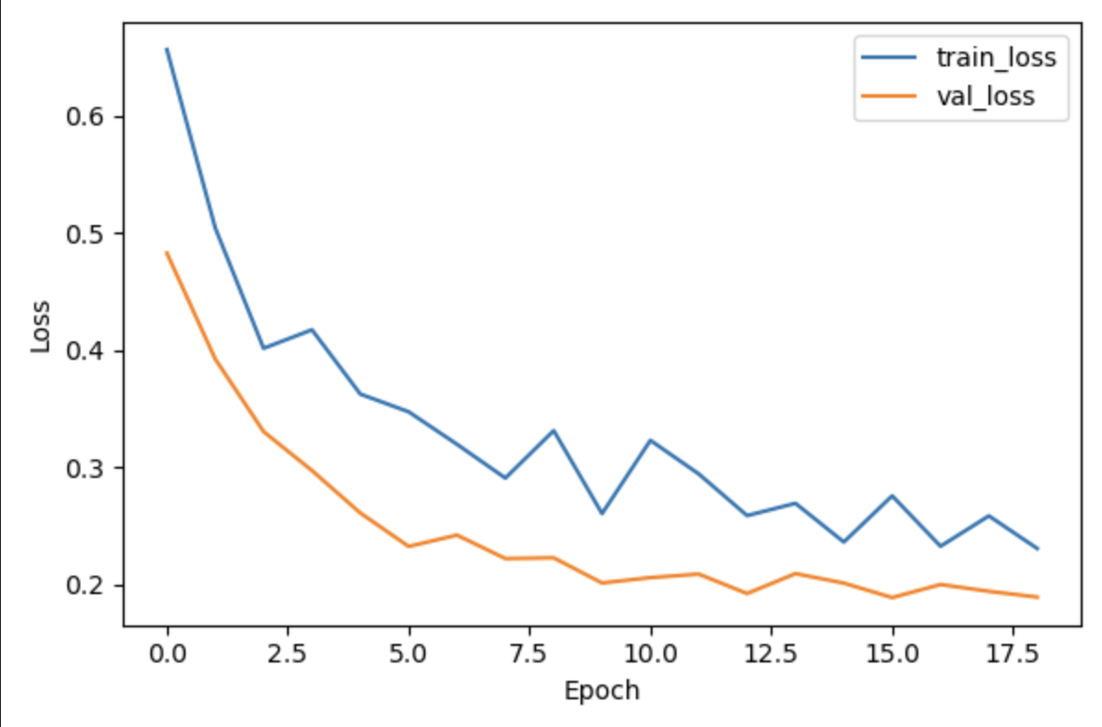
📉 학습 곡선 – Train / Validation Loss 변화
훈련 손실(train_loss)과 검증 손실(val_loss)의
에폭(epoch)별 감소 추이
훈련/검증 손실이 모두 안정적으로 감소
val_loss는 꾸준히 낮은 수준을 유지하며
모델의 일반화 능력이 유지됨을 확인
불안정한 진동 없이 학습이 잘 되었음.

Slide 12
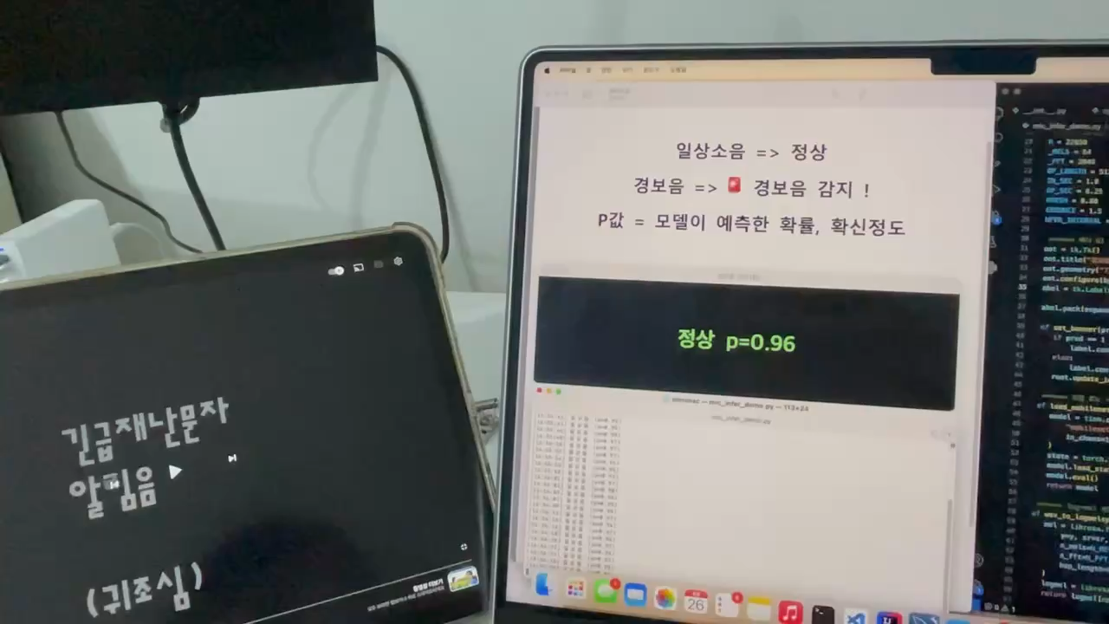
데모영상

